Slide 1

Лыжный сервис
Студент ИНиГ им. М.С.
Гуцериева, 1 курс
Группа: ОБ-21.03.01.01-11
Копанин В.П.

Slide 2

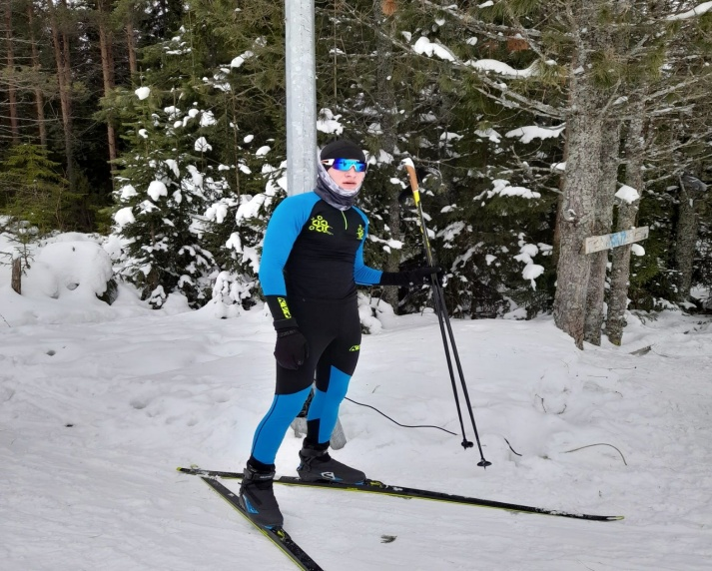
Команда проекта
Копанин Владислав Павлович
Инициативность
Лидер

Slide 3
Проблема
Лыжник
Обслуживание лыж перед тренировкой или соревнованиями
Решение проблемы
Обработка лыж парафинами, порошками, эмульсиями , жидкими парафинами и мазями держания для классических лыж.

Slide 4
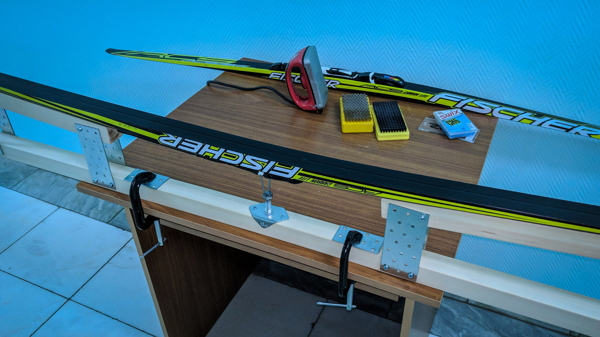
О проекте. Что есть сейчас.
Подготовка лыж к зимнему сезону, соревнованиям, тренировкам и консервация, а также очистка скользящей поверхности от грязи и пропитка фтором.
По проекту в настоящее время готово: стол, парафины, скребки, щётки и утюг.

Slide 5

Роль проекта в обеспечении технологического суверенитета страны
Роль | Оценка
Инновационность | Регион
Рынок НТИ (отметьте нужное) | TechNet SafeNet NeuroNet HomeNet | HealthNet SportNet WearNet EduNet
Сквозные технологии | Новые производственные технологии

Slide 6
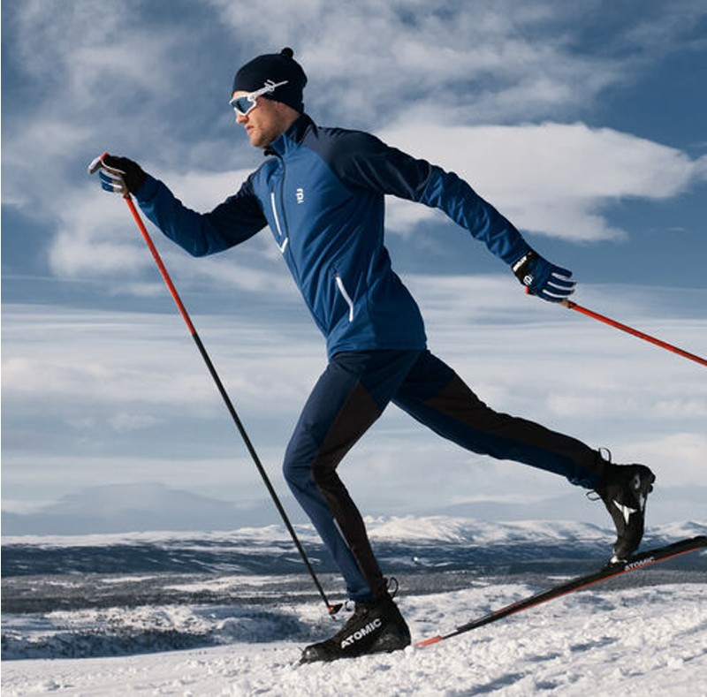
Целевая аудитория проекта
Лыжники, биатлонисты и просто любители активного отдыха на лыжах, которые катаются в зимний период на лыжных базах и на спортивно-оздоровительных лыжных комплексах. Именно спортсмены занимающиеся лыжным видом спорта нуждаются
1. Имя: Александр
2. Возраст: 27 лет
3. Пол: Мужской
4. География: Живет в городе
5. Занятость: Работает на заводе
6. Интересы: Любит активный отдых особенно участие в соревнованиях по лыжным гонкам
7. Образ жизни: Заботится о своем здоровье и предпочитает натуральные и качественные продукты
8. Потребности: Ищет место, где найдет качественный, добросовестный и ответственный сервис по обслуживанию лыж.

Slide 7
Потенциальный объем рынка
PAM (Potential Available Market) – В Удмуртской республике 80 сервисов по обработке лыж. По прогнозам ФЛГР, в ближайшие три года число сервисов по обработке лыж увеличится на 5% — до 84. Стоимость полной услуги — 24 000 рублей в год. PAM будет равен 84 × 24 000 рублей — это 2 млн рублей, 45 клиентов.
TAM (Total Addressable Market) – В Удмуртской республике 80 сервисов по обработке лыж. Наши услуги стоят 20 000 рублей, а это значит, что TAM будет 1,5 млн рублей, 40 клиентов.
SAM (Serviceable Available Market) – В Удмуртской республике 80 сервисов по обработке лыж, которые могут оказать полную услугу. Однако только 45% таких сервиосв могут оказать полную услугу.
SAM будет равен 80 × 55% × 24 000 рублей (цена полной услуги). Получится, что SAM — 1 млн рублей в год, 35 клиентов.
SOM (Serviceable & Obtainable Market) – 80-45%=44 клиента, наша полная услуга стоит 20 000 рублей, значит 44 × 20 000 рублей – 0,888 млн рублей, 25 клиентов.
РАМ
Потенциал
ТАМ
Перспектива
SAM
Стратегия и конкуренты
SOM
Тактика

Slide 8
Анализ конкурентов
Конкуренты Продукты/Услуги
Нет возможности обслуживать лыжи под заказ.
Фирмы конкуренты
Точка спорта
Спорт-сервис18
Наши преимущества
Ценовая политика предусматривает скидки.
ЭКИП-ЦЕНТР18
Альпина sport
Salomon Nordic
Возможность сделать лыжи под заказ

Slide 9
Бизнес-модель
Ключевые партнёры | Ключевые виды деятельности | Ценностные предложения |  | Взаимоотношения с клиентами | Потребительские сегменты
 | Ключевые ресурсы |  |  | Каналы сбыта
Структура издержек Переменные издержки расходы на заработную плату |  |  | Потоки поступления доходов
Изготовление на заказ
Цена
Сокращение расходов
Доступность
Персональная поддержка
Поставщики
Спортмастер
Разрешение проблем (сфера услуг)
Нишевой рынок
Материальные ресурсы
Финансы
Аренда помещения
Оборудование
Прямые (напрямую от производителя к конечному покупателю)
Фиксированные издержки:
Расходы на парафины, порошки и т. д.
Расходы на оборудование
Расходы на электроэнергию
Разовые сделки
Реклама

Slide 10
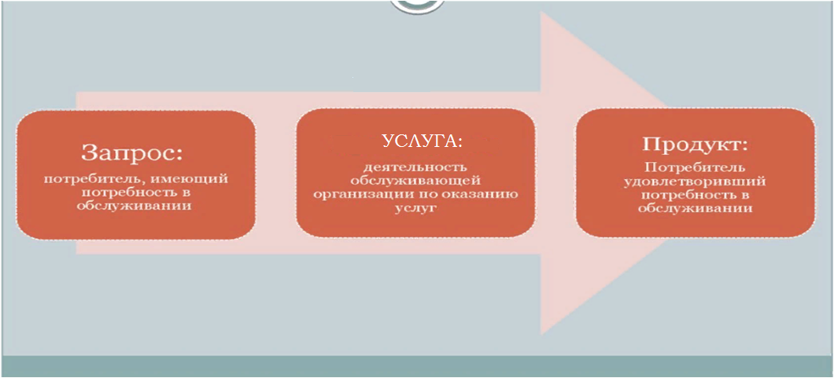
Процесс оказания услуги

Slide 11
Цель проекта по SMART
Specifik (конкретность) – оказание услуг в сфере лыжного спорта
Measurable (измеримость) – результат будет измеряться в количестве оказанных услуг (45 клиентов)
Attainable (достижимость) – для привлечения клиентов нужно разработать рекламу и маркетинговую стратегию (45 клиентов)
Relevant (актуальность) – обслуживание лыж, тем самым продлевая их работоспособность
Time-bound (ограниченность по времени) – цель должна быть достигнута перед лыжным сезоном (01.11.2024)

Slide 12
Стартовые инвестиции
Статья затрат | Сумма, руб. | Источник
Утюг | 2 500 | Собственные средства
Парафины, порошки, эмульсии, мази | 10 000 | Собственные средства
Стол | 4 700 | Собственные средства
Скребки, щетки, пробки | 3 500 | Собственные средства
Перчатки, респираторы | 500 | Собственные средства
ИТОГО | 21 200 | Собственные средства

Slide 13
Организационный план
Выбранная организационно-правовая форма ИП
Выбранная система налогообложения УСН (налог 6%)

Slide 14
Финансовый план
№ | Статья | Ед. изм | Месяц (за 2 года срок окупаемости) |  |  |  |  |  |  |  |  |  |  |  | ИТОГО
 |  |  | 1 | 2 | 3 | 4 | 5 | 6 | 7 | 8 | 9 | 10 | 11 | 12
БЮДЖЕТ ОПЕРАЦИОННОЙ ДЕЯТЕЛЬНОСТИ
1 | ДОХОДЫ | руб. | 1500 | 3500 | 3500 | 3100 | 5500 | 1500 | 0 | 0 | 0 | 0 | 0 | 0 | 37 200
2 | РАСХОДЫ | руб. | 2650 | 2650 | 2650 | 2650 | 2650 | 2650 | 0 | 0 | 0 | 0 | 0 | 0 | 31 800
2.1 | Постоянные расходы
2.1.2 | Аренда | руб. | 1900 | 1900 | 1900 | 1900 | 1900 | 1900 | 0 | 0 | 0 | 0 | 0 | 0 | 22 800
2.2 | Переменные расходы
2.2.1 | Материалы | руб. | 750 | 750 | 750 | 750 | 750 | 750 | 0 | 0 | 0 | 0 | 0 | 0 | 9 000
3 | ПРИБЫЛЬ ДО НАЛОГООБЛОЖЕНИ | руб. | 5400 | 5400 | 5400 | 5400 | 5400 | 5400 | 0 | 0 | 0 | 0 | 0 | 0 | 40 000
4 | НАЛОГ (6%) | % | 324 | 324 | 324 | 324 | 324 | 324 |  |  |  |  |  |  | 3 888
5 | ЧИСТАЯ ПРИБЫЛЬ | руб. | 5076 | 5076 | 5076 | 5076 | 5076 | 5076 | 0 | 0 | 0 | 0 | 0 | 0 | 30 456
БЮДЖЕТ ИНВЕСТИЦИОННОЙ ДЕЯТЕЛЬНОСТИ
6 | Стартовые инвестиции | руб. | 21200 |  |  |  |  |  |  |  |  |  |  |  | 21 200

Slide 15
Экономика проекта
№ | Показатель | Ед.изм. | ИТОГО
1 | Объем продаж | шт. | 250
2 | Доходы от операционной деятельности | руб. | 37 200
3 | Расходы от операционной деятельности | руб. | 31 800
4 | Прибыль (после налогообложения) | руб. | 30 456
5 | Точка безубыточности | шт. | 12,6
6 | Точка безубыточности | руб. | 136 080
7 | Срок окупаемости | мес. | 11
8 | Стартовые инвестиции | руб. | 21 200
9 | Рентабельность стартовых инвестиций | % | 1,43
10 | Рентабельность затрат | % | 0,58

Slide 16
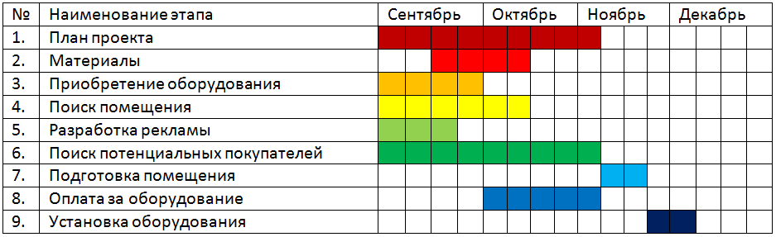
План реализации проекта

Slide 17
Координаты команды проекта
Копанин Владислав, 89501794668,
vkopanin@yandex.ru,

Slide 18

Спасибо за внимание!

